Slide 1
Datová a informační základna pro management pandemie COVID-19
Stav epidemie k 7. 6. 2021
– stručný přehled aktuálních dat

Slide 2
Epidemie na populační úrovni prokazatelně stále zpomaluje, rovněž klesá zátěž nemocnic
Průměrný počet nově prokázaných případů onemocnění klesl
pod 350 denně. Relativní pozitivita indikovaných testů dosáhla velmi nízkých a bezpečných hodnot. Významný je i pokles nově nakažených potenciálně zranitelných skupin obyvatel. Reprodukční číslo osciluje mezi 0,70 – 0,80.
Pokles je nadále patrný u všech věkových kategorií dětí i dospělých.

Slide 3
Vývoj počtů pozitivních diagnóz stále ukazuje na pokračující zpomalování epidemie
Průměrný záchyt |  |  | Průměrný záchyt |  |  | Průměrný záchyt |  |  | Průměrný záchyt |  |  | Průměrný záchyt
3. 5.–9. 5. |  |  | 10. 5.–16. 5. |  |  | 17. 5.–23. 5. |  |  | 24. 5.–30. 5. |  |  | 31. 5.–6. 6.
1 546 případů |  |  | 1 089 případů |  |  | 712 případů |  |  | 455 případů |  |  | 333 případů
 |  | -29,6 % |  |  | -34,6 % |  |  | -36,1 % |  |  | -26,8 %
Aktuální odhad pro ČR: 0,83

Slide 4
Počty COVID-19 pozitivních v ČR na 100 000 v populaci
Populační zátěž klesá ve všech věkových kategoriích dospělých,
významně i v kategoriích seniorního věku – vliv očkování
Počet COVID-19 pozitivních na 100 000 osob v dané věkové skupině v populaci (suma za celý časový úsek)

Slide 5
Na významném zpomalení šíření epidemie se podstatně podílí postupující vakcinace
Proočkovanost seniorních skupin (70+) společně v přirozenou ochranou danou nedávno prodělaným onemocněním přesahuje 80% daných populačních kohort. Tento fakt významně snižuje zátěž nemocnic, klesají počty nově hospitalizovaných a potenciálně zranitelných pacientů. Kalkulováno na celé dospělé populaci ČR dosahuje tato ochrana téměř 50%. Celkem 47,1% osob ve věku 16+ je očkováno 1. dávkou, 19,6% má očkování ukončené.

Slide 6
Stav očkování obyvatel v ČR k 6. 6. 2021
Osoby na 100 obyvatel (% populace)
*
Obyvatelstvo
k 1. 1. 2021
10 701 777
447 526
1 038 378
672 418
625 465
669 733
691 083
882 586
893 321
753 310
718 931
3 309 026
* osoby, které nebyly očkovány a ani nejsou přihlášeny k očkování a kdykoliv v minulosti prodělali onemocnění COVID-19 podle dat ISIN
Zdroj dat: Centrální rezervační systém; ISIN / COVID-19 - Informační systém infekční nemoci

Slide 7
Stav očkování obyvatel v ČR k 6. 6. 2021
Osoby na 100 obyvatel (% populace)
*
Obyvatelstvo
k 1. 1. 2021
550 803
508 852
643 551
580 119
10 701 777
591 041
293 311
442 476
1 397 997
522 856
817 004
1 335 084
1 195 327
630 522
1 192 834
* osoby, které nebyly očkovány a ani nejsou přihlášeny k očkování a kdykoliv v minulosti prodělali onemocnění COVID-19 podle dat ISIN
Zdroj dat: Centrální rezervační systém; ISIN / COVID-19 - Informační systém infekční nemoci

Slide 8
Očkovaní 16 a více let – přehled podle regionů
Stav k
6. 6. 2021
Kraj podle místa bydliště | Osoby v populaci k 1.1.2021 | Očkovaní 16+ celkem (osoby)* |  | Dokončené očkování*
 |  | osoby | % populace 16+ | osoby | % očkovaných | % populace 16+
Hlavní město Praha | 1 111 280 | 513 933 | 46,2 % | 213 365 | 41,5 % | 19,2 %
Středočeský kraj | 1 133 984 | 532 608 | 47,0 % | 223 434 | 42,0 % | 19,7 %
Jihočeský kraj | 534 754 | 259 011 | 48,4 % | 108 066 | 41,7 % | 20,2 %
Plzeňský kraj | 493 070 | 224 110 | 45,5 % | 97 656 | 43,6 % | 19,8 %
Karlovarský kraj | 245 932 | 113 349 | 46,1 % | 47 833 | 42,2 % | 19,4 %
Ústecký kraj | 677 309 | 314 981 | 46,5 % | 130 078 | 41,3 % | 19,2 %
Liberecký kraj | 365 503 | 162 799 | 44,5 % | 70 483 | 43,3 % | 19,3 %
Královéhradecký kraj | 459 214 | 219 054 | 47,7 % | 95 116 | 43,4 % | 20,7 %
Pardubický kraj | 434 172 | 190 986 | 44,0 % | 83 067 | 43,5 % | 19,1 %
Kraj Vysočina | 424 066 | 208 223 | 49,1 % | 87 435 | 42,0 % | 20,6 %
Jihomoravský kraj | 990 788 | 463 651 | 46,8 % | 191 600 | 41,3 % | 19,3 %
Olomoucký kraj | 525 104 | 233 987 | 44,6 % | 101 369 | 43,3 % | 19,3 %
Zlínský kraj | 485 727 | 226 325 | 46,6 % | 93 229 | 41,2 % | 19,2 %
Moravskoslezský kraj | 997 281 | 448 564 | 45,0 % | 185 200 | 41,3 % | 18,6 %
neuvedeno | - | 67 230 | - | 15 416 | 22,9 % | -
ČR | 8 878 184 | 4 178 811 | 47,1 % | 1 743 347 | 41,7 % | 19,6 %
* Celkem bylo u osob ve věku 16+ aplikováno 5 656 413 dávek, z toho 1 652 102 jsou dávky druhé/konečné.

Slide 9
Očkování podle věku – aplikované dávky v čase
70–79 let | 1 396 565
65–69 let | 669 741
80+ let | 641 206
55–59 let | 506 792
60–64 let | 502 201
50–54 let | 482 611
40–44 let | 471 205
45–49 let | 469 008
35–39 let | 208 444
<30 let | 185 675
30–34 let | 171 172
Kumulativní počet aplikovaných dávek
Zdroj: Informační systém infekční nemoci (ISIN) – modul očkování

Slide 10
Datová a informační základna pro management pandemie COVID-19
Vývoj v regionech
- Identifikace rizik -

Slide 11
Mezi regiony se postupně zmenšují rozdíly
v celkové virové zátěži
Všechny regiony klesly významně pod hranici týdenních záchytů nákazy 50/100 tis. obyvatel.
Pod hranicí kumulativních týdenních záchytů 25/100 tis. obyv. zatím neklesly kraje JHČ, ZLK, LBK. Těsně nad touto hranicí týdenních záchytů zůstává MSK.

Slide 12
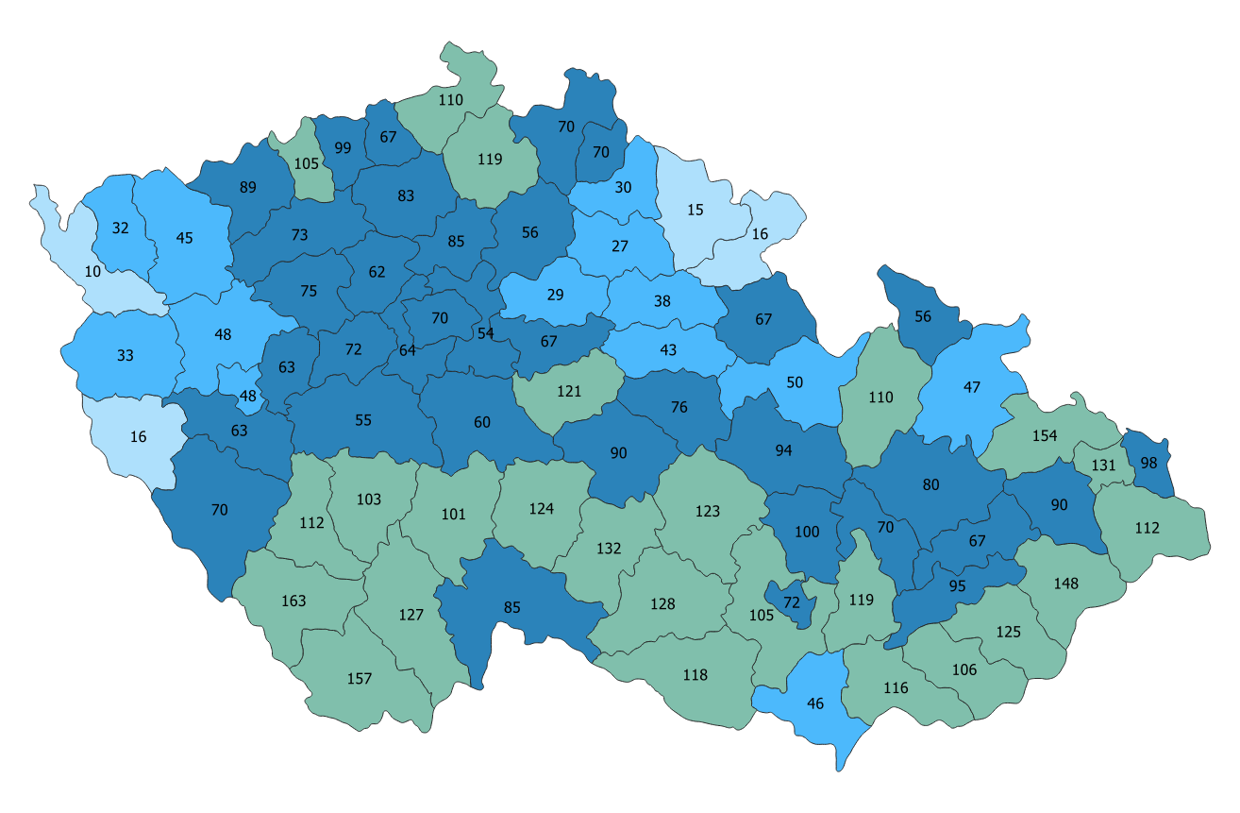
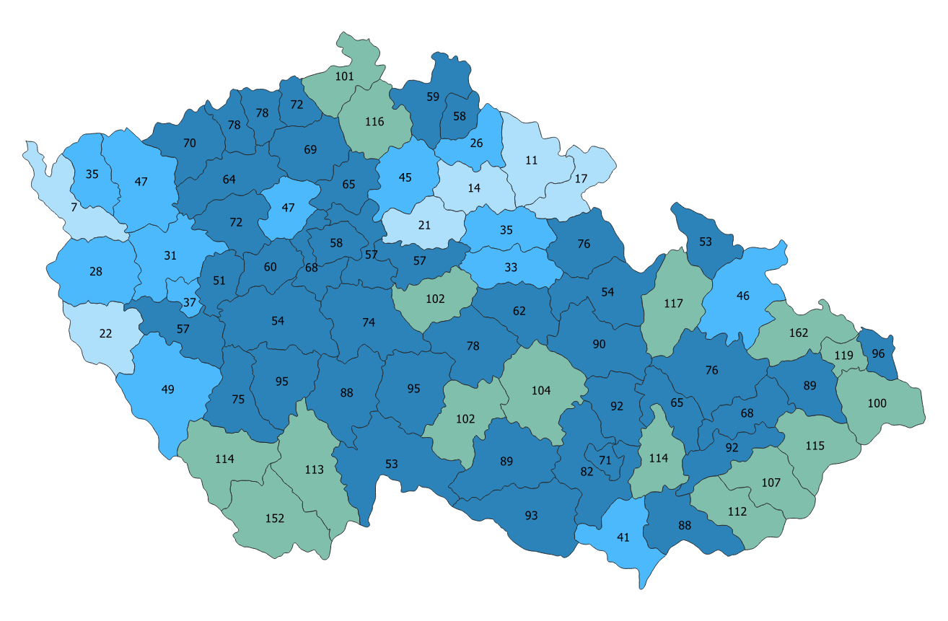
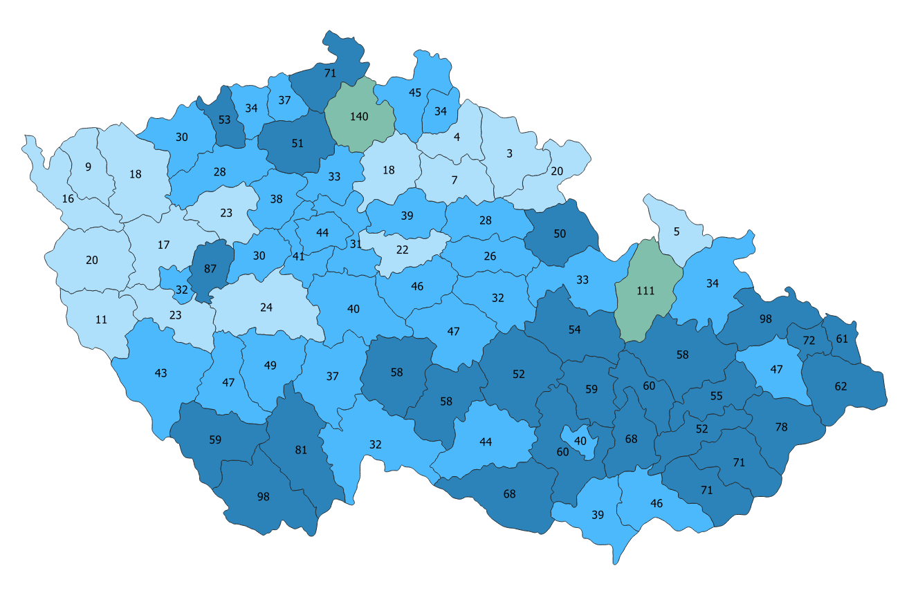
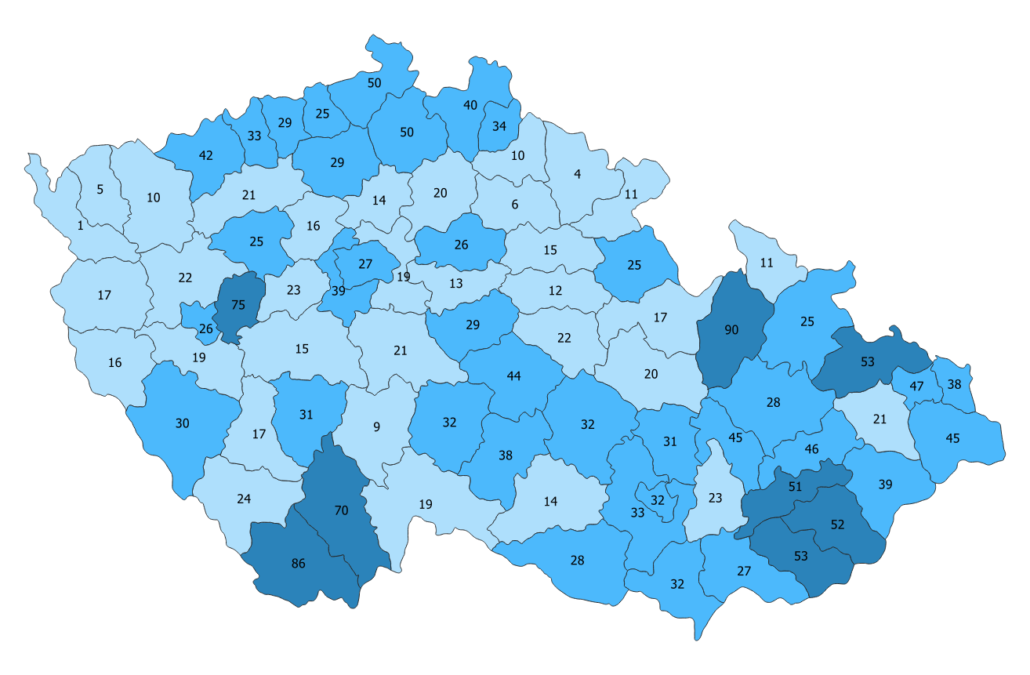
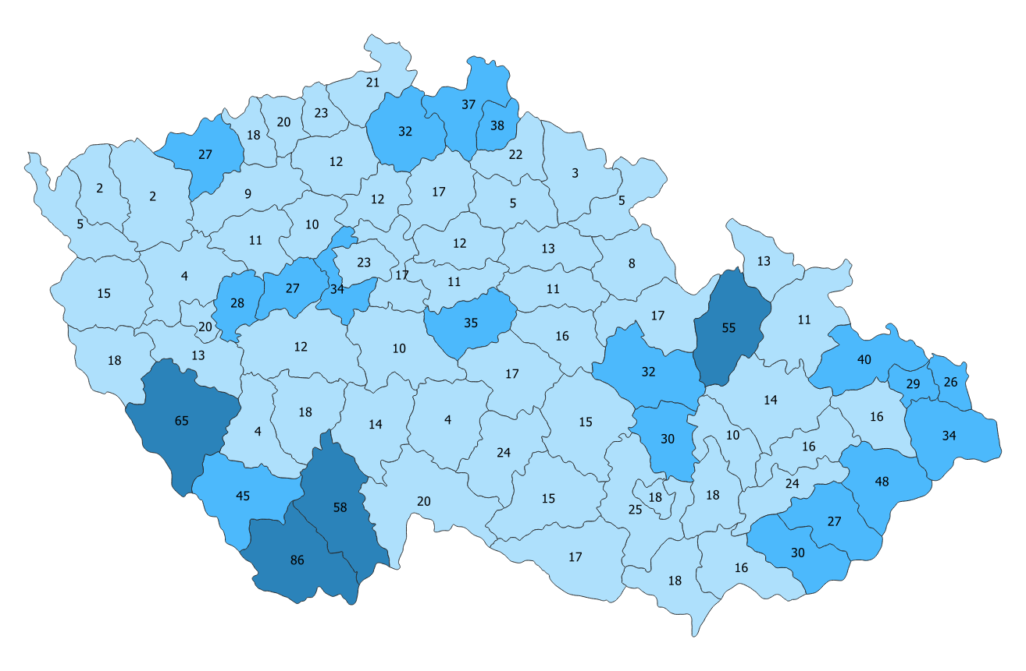
7 denní počet nových případů (na 100 000 obyv.) v okresech
12.5.2021
15.5.2021
22.5.2021
<25
25 - 50
50 – 100
100 – 200
200 – 300
300 – 400
400 – 500
500 – 600
29.5.2021
5.6.2021
> 600
Virová zátěž dlouhodobě klesá. Týdenní pokles počtu potvrzených případů se pohybuje v rozsahu cca – 25% až – 30%.

Slide 13
7 denní počet nových případů (na 100 000 obyv.) v okresech
<25
25 - 50
5.6.2021
50 – 100
100 – 200
200 – 300
300 – 400
400 – 500
500 – 600
> 600
Detailní okresní mapa dokládá stále zvýšenou virovou zátěž regionů JHČ, ZLK, LBK a částečně MSK.
Z moravských okresů dále vykazuje vysoké počty záchytů okres Šumperk.

Slide 14
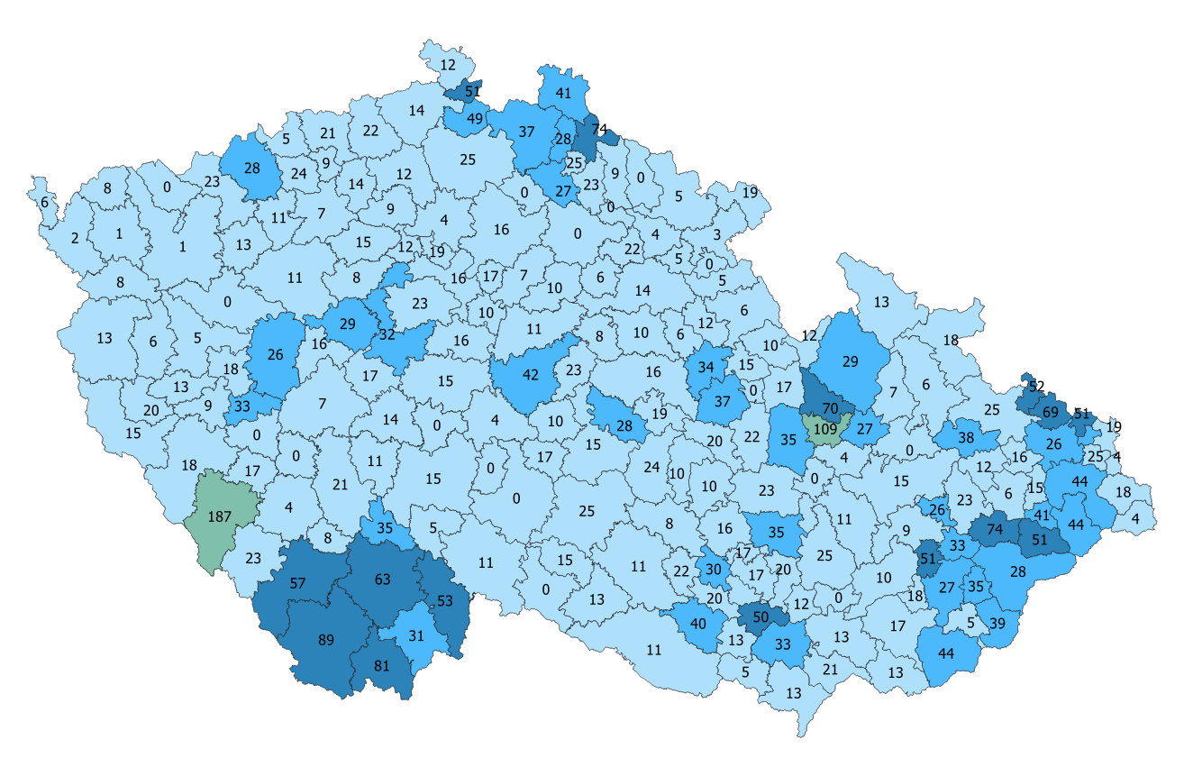
7 denní počet nových případů (na 100 000 obyv.) v ORP
5.6.2021
<25
25 - 50
50 – 100
100 – 200
200 – 300
300 – 400
400 – 500
500 – 600
> 600
Detailní mapa ORP dokládá stále zvýšenou virovou zátěž regionů JHČ, ZLK, LBK a částečně MSK.
Z moravských okresů dále vykazuje vysoké počty záchytů okres Šumperk.

Slide 15
Zátěž regionů ve vzájemném srovnání krajů k 6.6.
Název kraje | Denní počet nových případů (přepočet na 100tis.obyv.) | 7denní počet nových případů na 100 tis. obyv.
Jihočeský kraj | 2 (0.3) | 36.5
Liberecký kraj | 14 (3.2) | 35.3
Zlínský kraj | 0 (0.0) | 31.4
Moravskoslezský kraj | 10 (0.8) | 26.9
Plzeňský kraj | 6 (1.0) | 24.0
Hlavní město Praha | 17 (1.3) | 22.4
Olomoucký kraj | 6 (1.0) | 20.5
Jihomoravský kraj | 5 (0.4) | 19.6
Ústecký kraj | 1 (0.1) | 19.0
Středočeský kraj | 22 (1.6) | 18.0
Pardubický kraj | 3 (0.6) | 17.6
Kraj Vysočina | 1 (0.2) | 15.5
Královéhradecký kraj | 0 (0.0) | 7.1
Karlovarský kraj | 2 (0.7) | 3.8
ČR | 90 (0.8) | 21.8
Rozdíly mezi regiony se postupně zmenšují.
Klesající trend je významný ve všech krajích.
Většina krajů již klesla pod týdenní počet nových případů 25/100tis. obyv.
Celková hodnota za ČR poklesla
pod 22 případů / 100 tis. obyv. za 7 dní

Slide 16
Vybrané ukazatele – srovnání regionů

Slide 17
Vybrané ukazatele – srovnání regionů

Slide 18
R (zjednodušený výpočet) - 7 denní úseky: srovnání krajů k 5.6.
Hodnota reprodukčního čísla je < 1 ve všech regionech.
Epidemie klesá a v důsledku toho se zmenšují rozdíly mezi regiony. S klesající virovou náloží nabývá na významu hodnocení rozdílů na úrovni okresů.

Slide 19
Relativní pozitivita testů s diagnostickou/epidemiologickou indikací za 7 dní
13.4.2021
8.5.2021
29.5.2021
5.6.2021
Relativní pozitivita diagnosticky a klinicky indikovaných testů a testů z epidemiologické indikace klesla od počátku května ve všech regionech.
Všechny kraje vykazují hodnoty tohoto indikátoru pod 5%. S klesající virovou náloží nabývá na významu hodnocení rozdílů na úrovni okresů.

Slide 20
Nové symptomatické případy za 7 dní na 100 000 obyvatel
Počet případů za 7 dní/100 tis. obyv.
13.4.2021
8.5.2021
29.5.2021
5.6.2021
Počty nově diagnostikovaných klesají případů se symptomy klesají v čase ve všech regionech.
Zvýšené hodnoty vykazují kraje Liberecký, Jihočeský, Zlínský a Moravskoslezský – což koreluje s jejich celkově stále zvýšenou virovou náloží v populaci.

Slide 21
V ČR stále existují okresy a ORP, kde je situace riziková
a může nastat silnější růst epidemie.
Měřeno vysokým počtem nově potvrzených případů za 7 dní na 100 tis. obyv.
a zároveň hodnotou R > 1 je situace riziková zejména v následujících okresech:
Č. Krumlov
Prachatice
Klatovy
Svitavy
Vsetín
Beroun
Jablonec nad Nisou
Kutná Hora

Slide 22
Nové případy za 7 dní na 100 000 obyvatel: 20 okresů s nejvyššími hodnotami k 5.6.
13.4.2021
8.5.2021
29.5.2021
5.6.2021
Počet případů za 7 dní/100 tis. obyv.
Dlouhodobě v čase signifikantně klesá
i zátěž nejvíce zatížených okresů. Žádný z okresů již nepřekračuje hodnotu týdenních kumulativních záchytů 100/100tis. obyv.
Aktuálně největší počet potvrzených záchytů nákazy na 100tis. obyv. registrují okresy Č. Krumlov, Klatovy, Č. Budějovice a Šumperk

Slide 23
Nové případy za 7 dní na 100 000 obyvatel: 20 okresů s nejvyššími hodnotami k 5.6.
Počet případů za 7 dní/100 tis. obyv.
R (20 okresů s nejvyššími hodnotami)
Relativní pozitivita diagnostických / epidemiologických testů

Slide 24
20 okresů s nejvyššími hodnotami R k 5.6. a jejich celková populační zátěž
R (20 okresů s nejvyššími hodnotami)
Počet případů za 7 dní/100 tis. obyv.
Relativní pozitivita diagnostických / epidemiologických testů

Slide 25
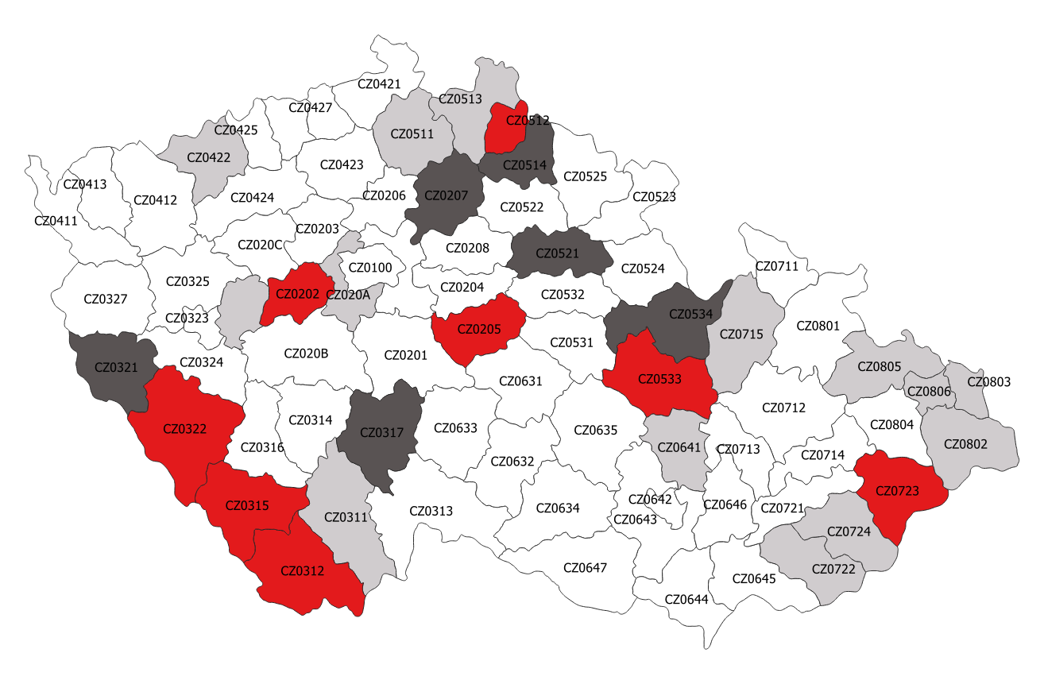
Přehled okresů s potenciálně rizikovými epidemickými hodnotami
OKRESY
Celkem 8 okresů (červeně) vykazuje vysoký standardizovaný záchyt počtu nemocných a přitom potenciálně růstovou dynamiku šíření (R blízké 1 nebo nad 1). Velmi rizikový vývoj je pozorován v okresech Č. Krumlov, Klatovy a Prachatice.
Blansko
Liberec
Opava
Praha-západ
České Budějovice
Frýdek-Místek
Karviná
Česká Lípa
Ostrava-město
Zlín
Chomutov
Šumperk
Uherské Hradiště
Rokycany
Domažlice
Semily
Hradec Králové
Ústí nad Orlicí
Tábor
Mladá Boleslav
Prachatice
Klatovy
Svitavy
Vsetín
Beroun
Jablonec nad Nisou
Český Krumlov
Kutná Hora
7denní počty nových případů > 25/100tis. obyv. a s R < 0,95
7denní počty nových případů v intervalu 12,5 – 25/100tis. obyv. a s R ≥0,95
7denní počty nových případů > 25/100tis. obyv. a zároveň s R ≥0,95

Slide 26
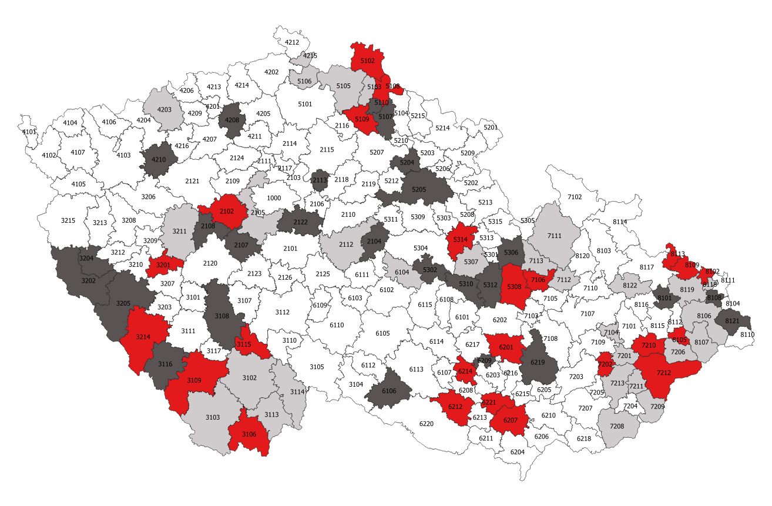
Přehled ORP s potenciálně rizikovými epidemickými hodnotami
ORP
Sušice
Kravaře
Židlochovice
Moravský Krumlov
Prachatice
Valašské Meziříčí
Frenštát pod Radhoštěm
Holešov
Moravská Třebová
Hustopeče
Vsetín
Turnov
Kaplice
Frýdlant
Vysoké Mýto
Bohumín
Mohelnice
Rosice
Beroun
Hlučín
Tanvald
Týn nad Vltavou
Blovice
Blansko
7denními počty nových případů > 25/100tis. obyv. a s R < 0,95
7denními počty nových případů v intervalu 12,5 – 25/100tis. obyv. a s R ≥0,95
7denními počty nových případů > 25/100tis. obyv. a zároveň s R ≥0,95

Slide 27
Přehled ORP s potenciálně rizikovými epidemickými hodnotami
ORP
Semily
Polička
Horšovský Týn
Vimperk
Kuřim
Třinec
Železný Brod
Čáslav
Říčany
Domažlice
Moravské Budějovice
Hlinsko
Lanškroun
Lovosice
Havířov
Hradec Králové
Klatovy
Písek
Vyškov
Svitavy
Hořice
Dobříš
Lysá nad Labem
Hořovice
Bílovec
Podbořany
Český Krumlov
Jablonec nad Nisou
Liberec
Třeboň
Kutná Hora
Litomyšl
Orlová
České Budějovice
Zlín
Černožice
Lipník nad Bečvou
Frýdek-Místek
Nový Bor
Rožnov pod Radhoštěm
Chomutov
Frýdlant nad Ostravicí
Vítkov
Ostrava
Varnsdorf
Vizovice
Šumperk
Zábřeh
Uherský Brod
Trhové Sviny
Valašské Klobouky
Rokycany
Bystřice pod Hostýnem
Uničov
Chotěboř
7denními počty nových případů > 25/100tis. obyv. a s R < 0,95
7denními počty nových případů v intervalu 12,5 – 25/100tis. obyv. a s R ≥0,95
7denními počty nových případů > 25/100tis. obyv. a zároveň s R ≥0,95

Slide 28
Datová a informační základna pro management pandemie COVID-19
Vybrané závěry prediktivních
populačních modelů

Slide 29
Virová zátěž téměř všech regionů stále setrvale klesá a rovněž
pro další období lze očekávat pokles, který bude dále umocňován
postupujícím očkováním.
Reálná data a vývoj epidemie dosud potvrzují, že rozvolnění
v dubnu a po 10.5. či 17.5. a v pozdějších dnech se na vývoji epidemie neprojevilo, situace je stabilní. V důsledku postupující vakcinace lze očekávat, že 7denní počet nově potvrzených případů bude dále významně klesat.

Slide 30
Stávající vývoj epidemie je velmi pozitivní, populační zátěž významně klesá a projevuje se již postupující vakcinace rizikových skupin obyvatel
Současný vývoj odpovídá velmi optimistickému scénáři, který předpokládal rychlé brždění epidemie odpovídající reprodukčnímu číslu cca 0,7 - 0,8, posílenému o rychlý efekt postupující vakcinace (imunita dosažená již po 1. dávce vakcíny)
To dokládají i reálná data proložená při validaci
do připravených modelů

Slide 31
Modelové scénáře: 7denní hodnoty na 100 tisíc obyvatel
Epidemická křivka odpovídající R = 1,10
Data z IS IN
Epidemická křivka odpovídající R = 0,90
Epidemická křivka odpovídající R = 0,70
(scénáře ze dne 1. 6. 2021)
I při zhoršení vývoje epidemie odpovídající celo-populační hodnotě R = 1,1 by růst počtu nových případů nebyl prudký a situace by poskytla časový prostor na reakci. Stávající vývoj nicméně pokračuje dle původních optimistických scénářů pro R = cca 0,75.
7denní kumulativní počet osob s nově prokázanou nákazou COVID-19 na 100 tis. osob
100
na 100 tis.
50
na 100 tis.

Slide 32
Dlouhodobější predikce vývoje zátěže nemocnic
a zdravotních dopadů
Relativně optimistické scénáře se v čase naplnily a epidemie začala na populační úrovni významně zpomalovat již v 1. polovině března. Pozitivní dopad na zátěž nemocnic avšak nastal až po 15. březnu.
Modely z 5.3. jsou nadále funkční a predikce rychlého poklesu zátěže se shodují s realitou.
Modely byly nově doplněny o předpokládaný efekt
vakcinace seniorních skupin.

Slide 33
Počety nově potvrzených případů v seniorní populaci velmi významně klesají. Jde jednoznačně o důsledek postupující vakcinace.
Nově diagnostikovaní ve věku 65+
Za uplynulé 3 dny: | 44
Za uplynulých 7 dní: | 210
Za uplynulých 14 dní: | 554
Populace seniorů 65+ let

Slide 34
Počety nově potvrzených případů v seniorní populaci velmi významně klesají. Jde jednoznačně o důsledek postupující vakcinace.
Nově diagnostikovaní ve věku 75+
Za uplynulé 3 dny: | 20
Za uplynulých 7 dní: | 86
Za uplynulých 14 dní: | 230
Populace seniorů 75+ let

Slide 35
Aktuální počty hospitalizovaných pacientů klesají a roste i dostupná kapacita lůžek, včetně JIP
Stav k | 06.06.2021
Celkem v nemocnici: | 281
Z toho JIP: | 56
Z toho UPV: | 17
Z toho ECMO: | 1

Slide 36
V týdenním srovnání počty hospitalizací v ČR klesají
Průměrný stav |  |  | Průměrný stav |  |  | Průměrný stav |  |  | Průměrný stav |  |  | Průměrný stav
1. 5.–7. 5. |  |  | 8. 5.–14. 5. |  |  | 15. 5.–21. 5. |  |  | 22. 5.–28. 5. |  |  | 29. 5.–4. 6.
2 399 případů |  |  | 1 769 případů |  |  | 1 215 případů |  |  | 773 případů |  |  | 453 případů
 |  | -26,3 % |  |  | -31,3 % |  |  | -36,4 % |  |  | -41,4 %
Pacienti hospitalizovaní v nemocnicích regionu
Reálné hodnoty
R = 0,95
R = 0,85
R = 0,75
Maximální počet pacientů s COVID-19 na lůžkách za období říjen/listopad 2020
Predikovaný počet pacientů

Slide 37
V týdenním srovnání počty hospitalizací v ČR klesají
Průměrný stav |  |  | Průměrný stav |  |  | Průměrný stav |  |  | Průměrný stav |  |  | Průměrný stav
1. 5.–7. 5. |  |  | 8. 5.–14. 5. |  |  | 15. 5.–21. 5. |  |  | 22. 5.–28. 5. |  |  | 29. 5.–4. 6.
2 399 případů |  |  | 1 769 případů |  |  | 1 215 případů |  |  | 773 případů |  |  | 453 případů
 |  | -26,3 % |  |  | -31,3 % |  |  | -36,4 % |  |  | -41,4 %
Nové modely jsou zpracovány pro více možných scénářů vývoje, včetně rizikového trendu růstu epidemie v populaci při R 1,1. I tento scénář ale ukazuje na stabilitu stávající situace danu očkováním – predikované nárůsty hospitalizací nejsou prudké. Nejrizikovějším faktorem, který by tyto predikce mohl narušit, by bylo šíření nové mutace viru – zejména forem rezistentních k vakcinaci.
Predikovaný počet pacientů
Reálné hodnoty
R = 1,10
R = 0,90
R = 0,70
Datum

Slide 38
V týdenním srovnání počty hospitalizací na JIP v ČR klesají
Průměrný stav |  |  | Průměrný stav |  |  | Průměrný stav |  |  | Průměrný stav |  |  | Průměrný stav
1. 5.–7. 5. |  |  | 8. 5.–14. 5. |  |  | 15. 5.–21. 5. |  |  | 22. 5.–28. 5. |  |  | 29. 5.–4. 6.
517 případů |  |  | 392 případů |  |  | 263 případů |  |  | 163 případů |  |  | 95 případů
 |  | -24,2 % |  |  | -32,9 % |  |  | -38,0 % |  |  | -41,7 %
Pacienti hospitalizovaní v nemocnicích regionu
Predikovaný počet pacientů vyžadujících intenzivní péči
Reálné hodnoty
R = 0,95
R = 0,85
R = 0,75
Maximální počet pacientů s COVID-19 na lůžkách za období říjen/listopad 2020

Slide 39
V týdenním srovnání počty hospitalizací na JIP v ČR klesají
Průměrný stav |  |  | Průměrný stav |  |  | Průměrný stav |  |  | Průměrný stav |  |  | Průměrný stav
1. 5.–7. 5. |  |  | 8. 5.–14. 5. |  |  | 15. 5.–21. 5. |  |  | 22. 5.–28. 5. |  |  | 29. 5.–4. 6.
517 případů |  |  | 392 případů |  |  | 263 případů |  |  | 163 případů |  |  | 95 případů
 |  | -24,2 % |  |  | -32,9 % |  |  | -38,0 % |  |  | -41,7 %
Nové modely jsou zpracovány pro více možných scénářů vývoje, včetně rizikového trendu růstu epidemie v populaci při R 1,1. I tento scénář ale ukazuje na stabilitu stávající situace danu očkováním – predikované nárůsty hospitalizací nejsou prudké. Nejrizikovějším faktorem, který by tyto predikce mohl narušit, by bylo šíření nové mutace viru – zejména forem rezistentních k vakcinaci.
Predikovaný počet pacientů vyžadujících intenzivní péči
Reálné hodnoty
R = 1,10
R = 0,90
R = 0,70
Datum

Slide 40
Datová a informační základna pro management pandemie COVID-19
Prováděné testy a jejich pozitivita

Slide 41
Typologie pozitivních případů
Období
06.06.2021
 | N = 90 nově pozitivních | N = 9 066 nově pozitivních
 | PCR - celkem N = 76 (84,4%) | PCR - celkem N = 7 725 (85,2%) | PCR - celkem N = 7 725 (85,2%)
 |  | PCR - symptomatičtí N = 4 618 (50,9%) | PCR - symptomatičtí N = 24 (26,7%)
 |  | PCR - asymptomatičtí N = 3 107 (34,3%) | PCR - asymptomatičtí N = 52 (57,8%)
 | AG - celkem N = 14 (15,6%) | AG - celkem N = 1 341 (14,8%)
 |  | AG - symptomatičtí N = 9 (10,0%)
 |  | AG - asymptomatičtí konfirmovaní PCR
 |  | N = 5 (5,6%)
Období
31.5.2021–6.6.2021
 | N = 2 332 nově pozitivních | N = 9 066 nově pozitivních
 | PCR - celkem N = 1 999 (85,7%) | PCR - celkem N = 7 725 (85,2%) | PCR - celkem N = 7 725 (85,2%)
 |  | PCR - symptomatičtí N = 4 618 (50,9%) | PCR - symptomatičtí N = 950 (40,7%)
 |  | PCR - asymptomatičtí N = 3 107 (34,3%) | PCR - asymptomatičtí N = 1 049 (45,0%)
 | AG - celkem N = 333 (14,3%) | AG - celkem N = 1 341 (14,8%)
 |  | AG - symptomatičtí N = 171 (7,3%)
 |  | AG - asymptomatičtí konfirmovaní PCR
 |  | N = 162 (6,9%)

Slide 42
Podíl pozitivních testů: diagnostické a klinické indikace
Datum* | Podíl pozitivních případů
31.05.2021 | 1,6%
01.06.2021 | 2,0%
02.06.2021 | 1,4%
03.06.2021 | 1,8%
04.06.2021 | 1,2%
05.06.2021 | 1,6%
06.06.2021 | 0,9%
Průměrný podíl za posledních 7 dní | 1,5%
*Stav po aktualizaci dat za předchozí den.
Podíl pozitivních případů v ČR

Slide 43
Podíl pozitivních testů: epidemiologické indikace
Datum* | Podíl pozitivních případů
31.05.2021 | 0,6%
01.06.2021 | 0,9%
02.06.2021 | 0,7%
03.06.2021 | 0,7%
04.06.2021 | 0,8%
05.06.2021 | 1,1%
06.06.2021 | 0,8%
Průměrný podíl za posledních 7 dní | 0,8%
*Stav po aktualizaci dat za předchozí den.
Podíl pozitivních případů v ČR

Slide 44
Datová a informační základna pro management pandemie COVID-19
Testy u dětí obecně
Souhrnné výsledky testů ze škol

Slide 45
Kumulativní počet testů provedených přímo ve školách
Datum exportu: 5. 6. 2021 18:00 -> celkový přehled bez dělení dle věkových skupin žáků
Žáci
Zaměstnanci
Kumulativní počet provedených testů

Slide 46
Testy prováděné přímo ve školách jsou školami agregovaně hlášeny do centrálního systému, který umožňuje sledovat vývoj pozitivních záchytů nákazy.
Z průběžných dat vyplývá, že testy prováděné ve školách neindikují systémový rizikový vývoj či kontinuální eskalaci v šíření epidemie. Hodnoty v jednotlivých krajích různě v čase fluktuují, ale kontinuálně nerostou.
V posledním uzavřeném týdnu (17.5. – 30.5.) došlo k nárůstu relativního počtu nákaz u žáků ve více krajích. Tato změna může souviset s návratem dalších ročníků do škol po 17.5., a tedy může jít o „harvesting“ nákaz zjištěných u nových kohort studentů vracejících se do škol. Nárůst se v žádném z regionů významně nevymyká dlouhodobému průměru.
Počty záchytů ve školách přepočítané na 100 tis. AG testů jsou dlouhodobě zvýšené v krajích Libereckém a Zlínském.

Slide 47
Testy hlášení ze škol – průběžné výsledky
Datum exportu: 5. 6. 2021 18:00
Testy ve školách
1 463 tis. testů
528 záchytů
Cca 36 záchytů na 100tis. testů
Zaměstnanci
Testy ve školách
Žáci celkem*
7 171 tis. testů
2 674 záchytů
Cca 37 záchytů na 100tis. testů
Epidemická šetření všech záznamů v ISIN prokázala
2 805 nákaz dětí ve věku 5 – 15 let pravděpodobně souvisejících se školním kolektivem
Za sledované období bylo v ISIN celkem zachyceno 10 819 nákaz u dětí
(5 – 15 let).
Testy provedené přímo ve školách potvrdily
2 674 záchytů nákazy
* CELKOVÝ SOUHRN V DATECH (bez dělení na věkové kategorie žáků, které nejsou v datech testování ve školách k dispozici)

Slide 48
Populační záchyty nákazy u dětí různých věkových kategorií
Datum exportu: 5. 6. 2021 18:00
Děti 5 – 11 let
Epidemická šetření v ISIN prokázala 2 017 nákaz pravděpodobně souvisejících se školním kolektivem (30 % celku)
Za sledované období bylo v ISIN celkem zachyceno 6 753 nákaz
u dětí (5 – 11 let).
Průběžně hodnocená data
o nákazách žáků ukazují
na logický gradient v podílu nákaz souvisejících se školou (výsledky epidemických šetření KHS).
Věková kategorie, která je nejdéle ve škole (5 – 11 let) vykazuje 30 % z celkem zachycených nákaz (po 12.4.) jako souvisejících se školou, dále tento podíl klesá k 19 % (třída 12 – 15 let) a k 3 % (16 – 19 let).
Děti 12 – 15 let
Epidemická šetření v ISIN prokázala 788 nákaz pravděpodobně souvisejících se školním kolektivem (19 % celku)
Za sledované období bylo v ISIN celkem zachyceno 4 066 nákaz
u dětí (12 – 15 let).
Děti 16 – 19 let
Epidemická šetření v ISIN prokázala 108 nákaz pravděpodobně souvisejících se školním kolektivem (3 % celku)
Za sledované období bylo v ISIN celkem zachyceno 3 342 nákaz
u dětí (16 – 19 let).
* CELKOVÝ SOUHRN V DATECH (bez dělení na věkové kategorie žáků, které nejsou v datech testování ve školách k dispozici)

Slide 49
Počty COVID-19 pozitivních v ČR na 100 000 v populaci
Populační zátěž klesá ve všech věkových kategoriích dětí.
od 21.12. do 3.1. vánoční školní prázdniny
Od 1. 3. přerušení veškeré prezenční výuky
Od 26. 4. MŠ otevřeny zcela, SŠ a VOŠ praktické vyučování v PLK, HKK, KVK od 3. 5. dále STC, LBK, PAK, PHA s rozšířením rotační výuky 2. st. ZŠ a od 10. 5. ve zbývajících krajích
Od 4. 1. pokračuje výuka pouze
v MŠ a 1. a 2. třídách ZŠ, přípravných třídách, speciálních a praktických školách
Počet COVID-19 pozitivních na 100 000 osob v dané věkové skupině v populaci (suma za celý časový úsek)
12. 4. otevřeny MŠ pro předškolní děti, návrat 1. stupně ZŠ v rotačním režimu
Zdroj: ISIN – Informační systém infekční nemocí

Slide 50
Testy ve školách – průběžné výsledky (dle CFA) 12.4–4.6.2021
Datum exportu: 5. 6. 2021 18:00
Počty pozitivních záchytů na 100 tisíc testů nahlášených ze škol bez dělení na věkové kategorie
Celkový souhrn za celé sledované období od 12.4.
Pozitivních žáků na 100 tis. testů
Pozitivních učitelů na 100 tis. testů
Podkladem pro grafy jsou agregované výsledky testů hlášené přímo ze škol. Jde tedy o průběžná data bez následných konfirmací.

Slide 51
Počty nově COVID-19 pozitivních na 100 testů u dětí v čase
0-4 roky
5-11 let
12-19 let
Testy s diagnostickou nebo klinickou indikací
N=686
N=6 220
N=8 225
Počet testů na 100 tis. dětí v dané věkové skupině za dané časové období (suma za celý časový úsek)
0-4 roky
5-11 let
12-19 let
Testy s epidemiologickou indikací
N= 934
N=12 140
N=14 897

Slide 52
Nové případy za 7 dní na 100 000 obyvatel: srovnání krajů k 4.6.: 0–4 let
30.3.2021
13.4.2021
1.5.2021
4.6.2021
Klesající počet nově nakažených dětí
ve věku 0 – 4 let byl velmi významný mezi 13.4. a 1.5., a rovněž mezi 1.5. a 4.6.. Počty ve všech krajích klesají.

Slide 53
Nové případy za 7 dní na 100 000 obyvatel: srovnání krajů k 4.6.: 5–11 let
30.3.2021
13.4.2021
1.5.2021
4.6.2021
Počty nově nakažených dětí ve věku 5 – 11 let významně klesl mezi 13.4. a 1.5., a rovněž mezi 1.5. a 4.6.. Počty ve všech krajích klesají.
Zvýšený 7denní počet pozitivních záchytů na 100tis. dětí v této věkové kategorii registrují kraje ZLK, LBK a MSK.

Slide 54
Nové případy za 7 dní na 100 000 obyvatel: srovnání krajů k 4.6.: 12–19 let
30.3.2021
13.4.2021
1.5.2021
4.6.2021
Počty nově nakažených dětí ve věku 12 – 19 let významně klesly mezi 13.4. a 1.5., a rovněž mezi 1.5. a 4.6.. Počty ve všech krajích klesají.
Zvýšený 7denní počet pozitivních záchytů na 100tis. dětí v této věkové kategorii registruje především kraj Jihočeský.

